Slide 1



MICHALOVA SEKTA
POMŮCKA - BRAILLE

Slide 2
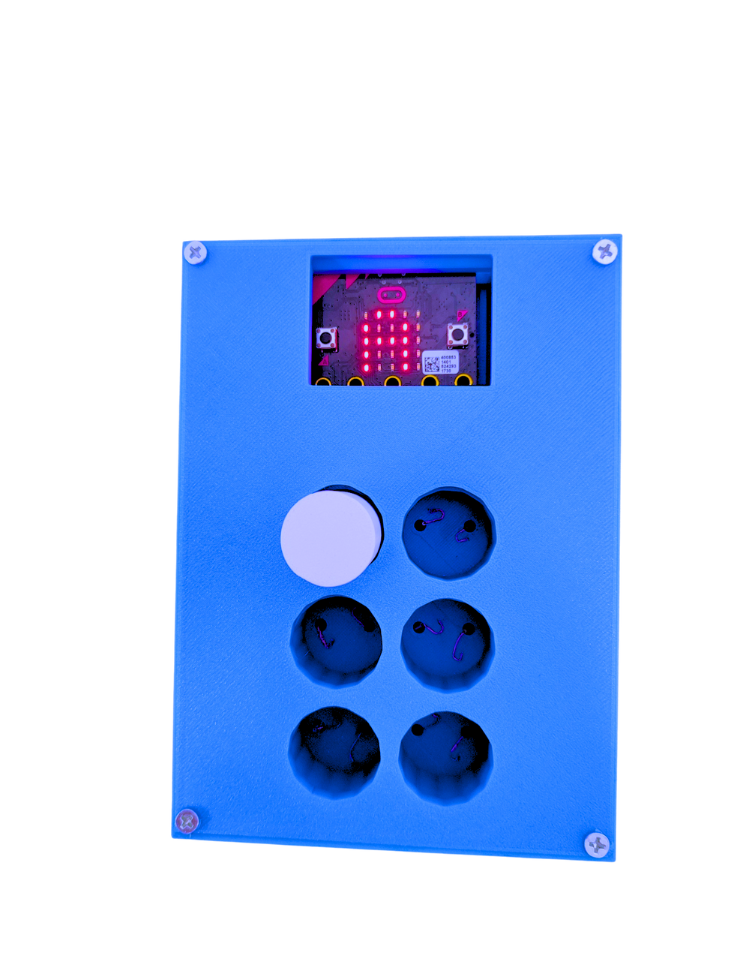

CO TO DĚLÁ?

Slide 3

APLIKACE BRAILL
PROGRAM PRO TRÉNOVÁNÍ PÍSMA

Slide 4
CÍL POMŮCKY
VZDĚLÁVÁNÍ VE SVĚTĚ ZRAKOVÝCH ZNĚVÝHODNĚNÍ

Slide 5

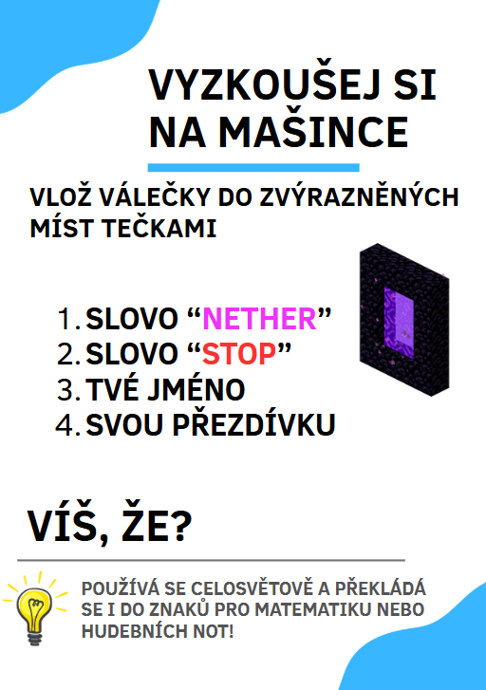

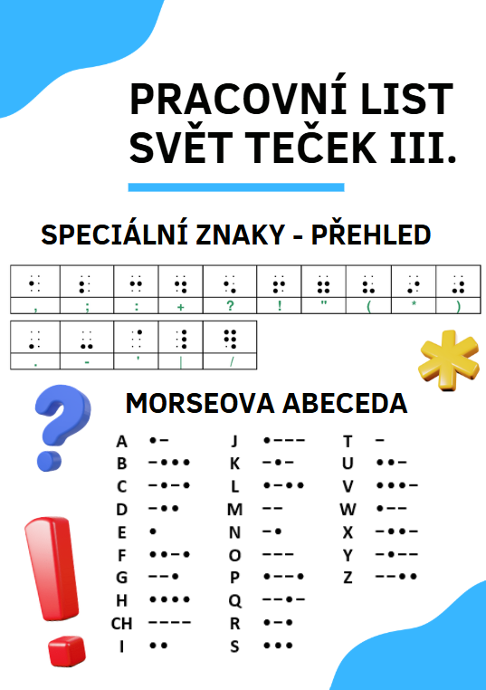
PRACOVNÍ LISTY

Slide 6
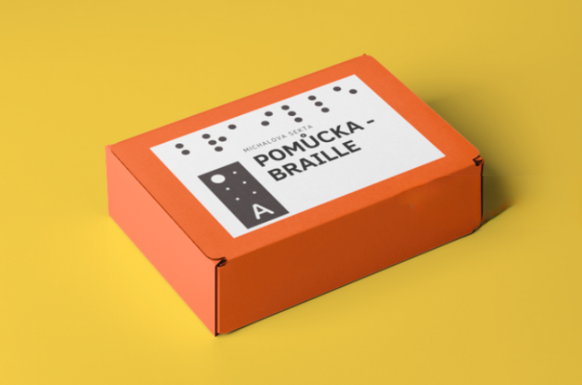
SKUTEČNÁ STRÁNKA PROJEKTU
ZAKOUPENÍ:
S MICROBITEM
BEZ MICRO:BIT
CENA: 1000KČ - 1500KČ

